Slide 1

Oh Femme d’Amour
N°1

Slide 2


Slide 3


Slide 4
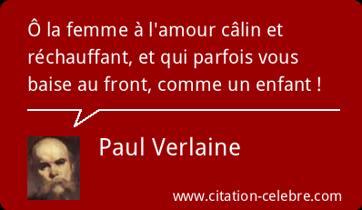

Slide 5


Slide 6
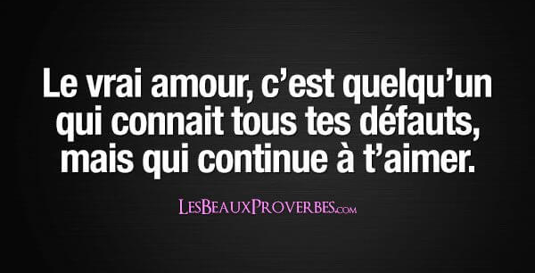
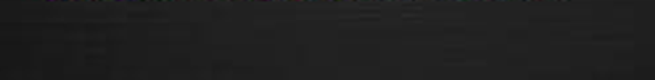

Slide 7


Slide 8

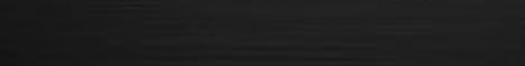

Slide 9


Slide 10



Slide 11


Slide 12
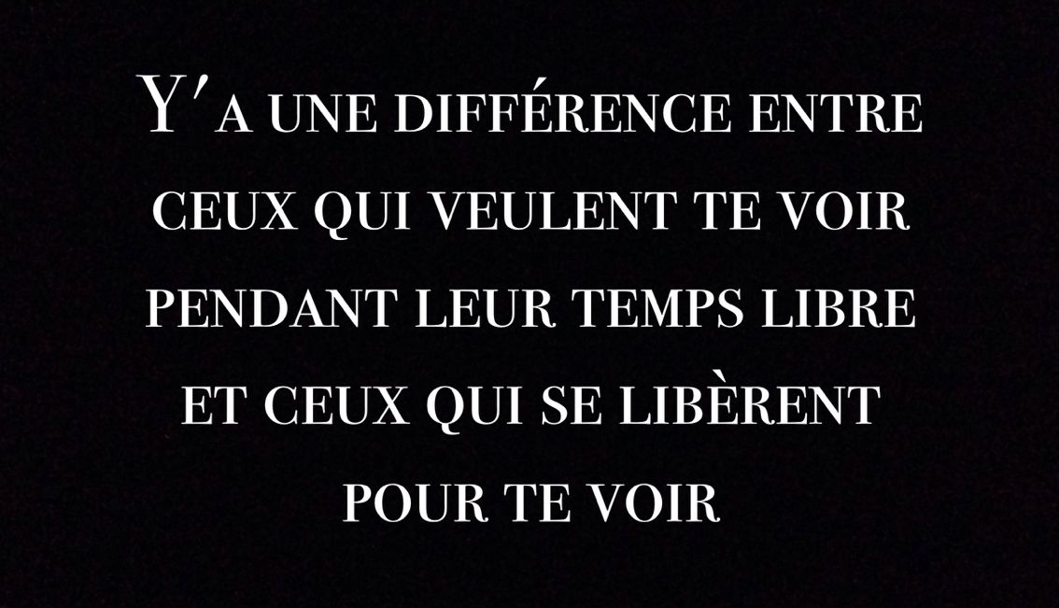

Slide 13


Slide 14
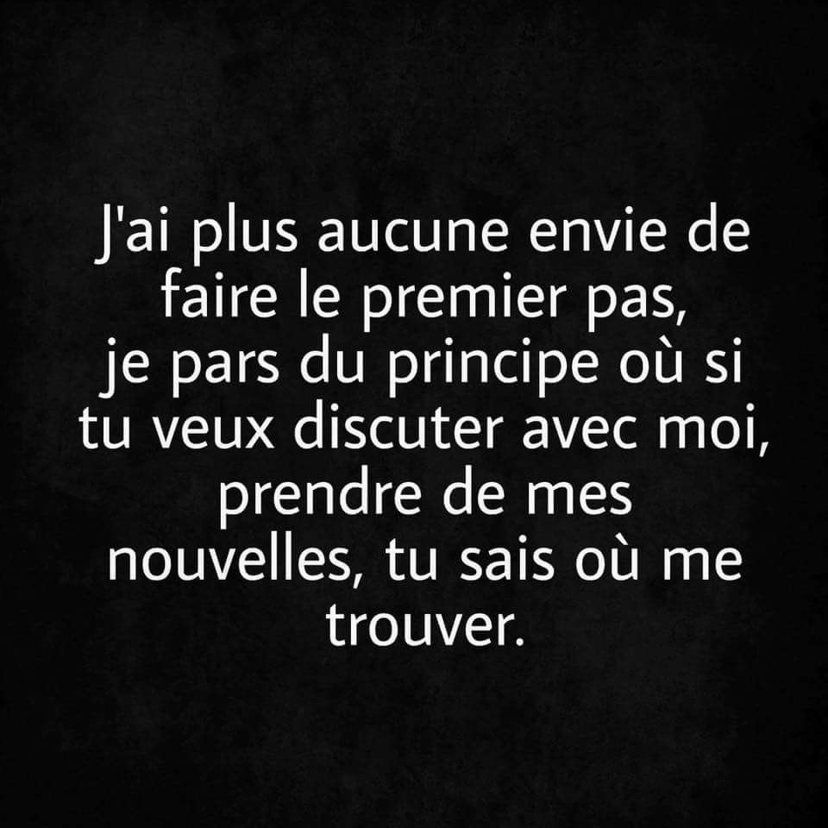

Slide 15

C’était
Oh Femme d’Amour

